Slide 1
ACOLLIDES SETMANA 29 DE GENER-2 DE FEBRER
Tu ets una peça clau per a la pau

Slide 2
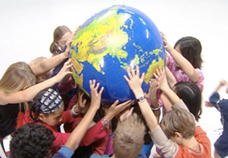
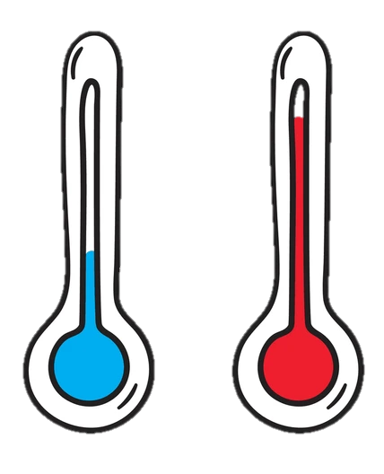
TERMÒMETRE DE LA PAU
DILLUNS
Si et desentens dels conflictes del teu voltant,
no contribueixes a la pau.
Si gires l’esquena al germà, gires l’esquena a la pau,
encara no construeixes la pau.
Si critiques l’acció dels altres,
encara no et mulles per la pau.
Si respons amb violència, bufeteges la pau.
Si recules davant la dificultat, retardes la pau.
Si només la teva opinió és la vàlida, contamines la pau.
Si poses etiquetes als altres, acomiades la pau.
Si et prens per la teva imatge externa, enredes la pau.
Si vols tenir més del que necessites, et vens la pau.
Si no surts mai voluntari per a res, no parlis de pau.
Si fa temps que no has fet silenci, no esperis la pau.
Si no estimes, no demanis la pau.

Slide 3
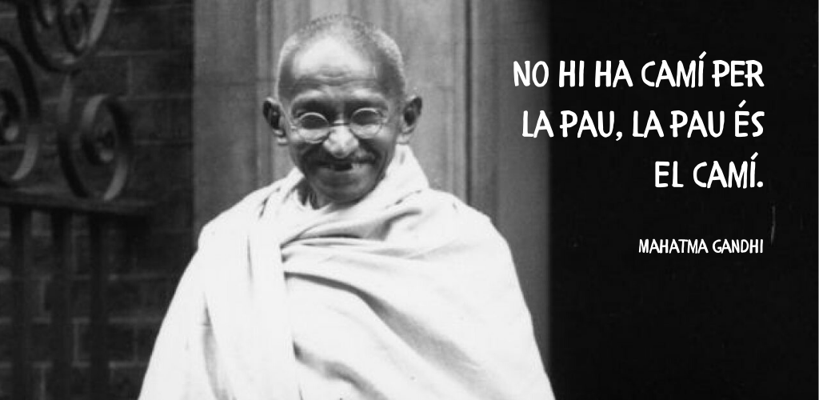
NOSALTRES TAMBÉ VOLEM LA PAU
DIMARTS
Inspirats amb l’actitud pacífica de Gandhi, avui tota l’escola volem celebrar el dia de la NO-VIOLÈNCIA I LA PAU. Ens agradaria que tothom pogués gaudir d’un molt bon dia. Que pugui ser un espai on tots ens sentim acollits, respectats i valorats tal com som.
Ens trobem tots junts des de I3 a Batxillerat, mestres i tot el personal de l’escola. Procurarem que amb la nostra actitud aquest acte comunitari expressi realment això que sentim.
El?........

Slide 4
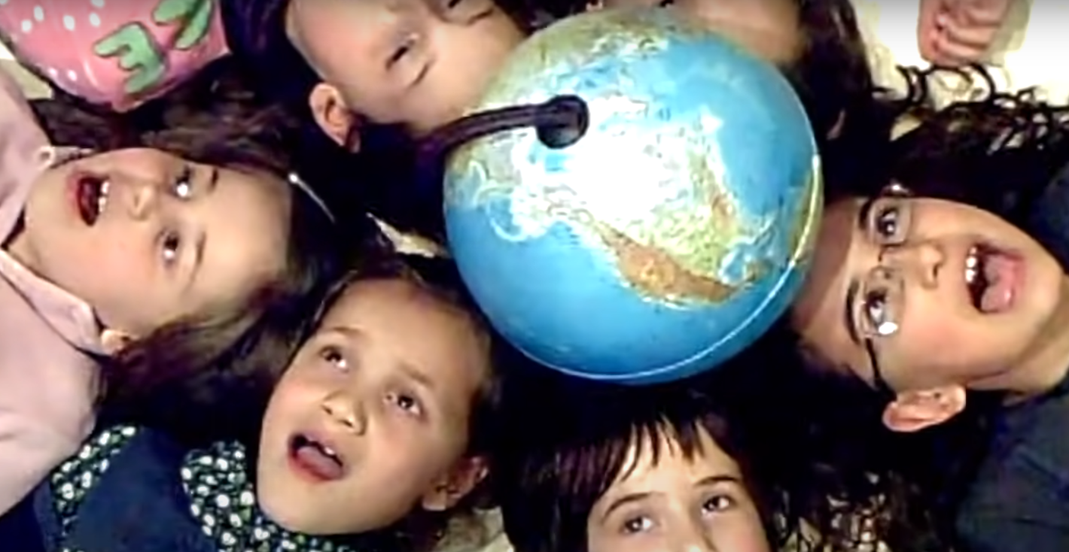
Cantem per la pau
DIMECRES
https://www.youtube.com/watch?v=07LrMpHNq1o

Slide 5
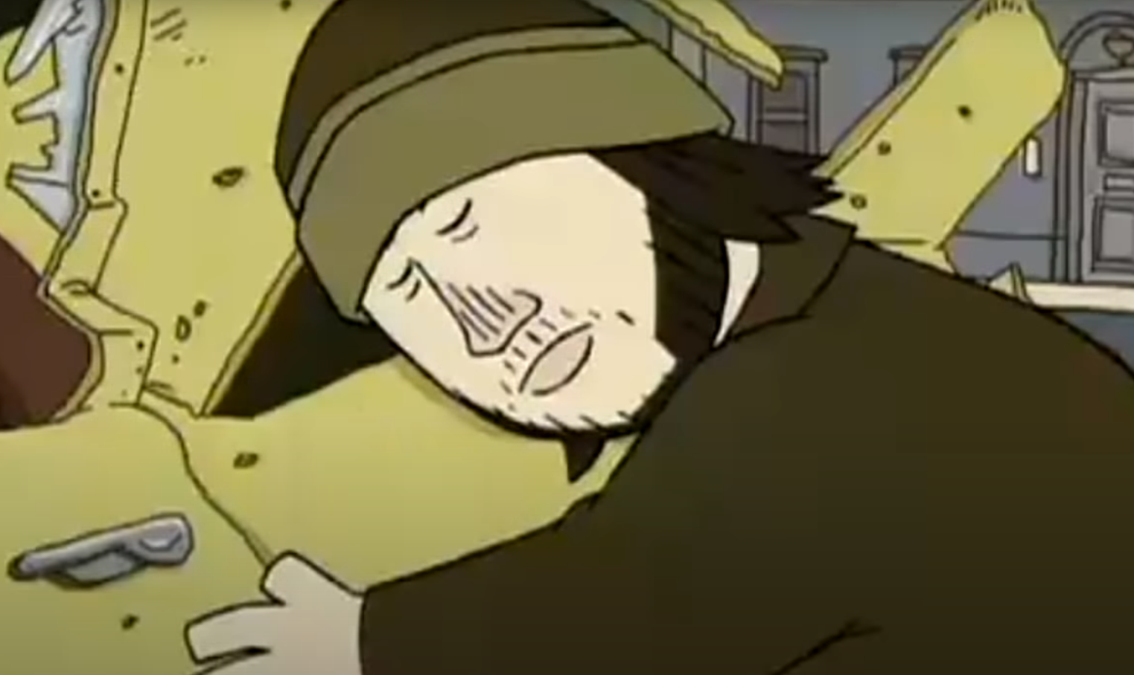
CONTE DE LA PAU
DIJOUS
L’AMOR
ÉS
L’EINA MÉS PODEROSA PER LA PAU
https://www.youtube.com/watch?v=aqDJFXNfHus&list=RDaqDJFXNfHus&index=2

Slide 6
RESOLEM CONFLICTES
DIVENDRES
Quines situacions de conflicte surten en el vídeo?
Com es resolen?
https://www.ccma.cat/tv3/sx3/dia-mundial-de-la-pau/video/5689733/

